Slide 1

CDL CHIMICA
Corso di Biochimica (6 CFU) 48 ore
Prof.ssa Alessandra Olianas
Lezioni : Martedi- Giovedì 9-11
Aula 2 Blocco H - D1

Slide 2
Prof.ssa Alessandra Olianas
Dip. Scienze della Vita e dell’Ambiente
Sezione Biomedica (laboratorio di Biochimica)
Tel. 0706754507 (studio)
Ricevimento studenti: si riceve per appuntamento
olianas@unica.it

Slide 3

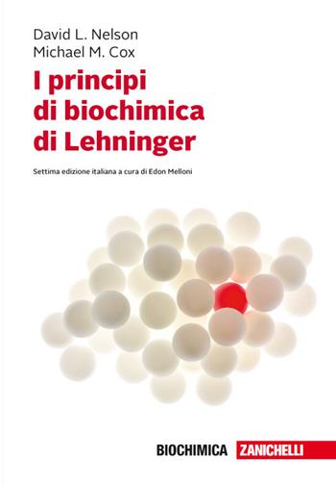
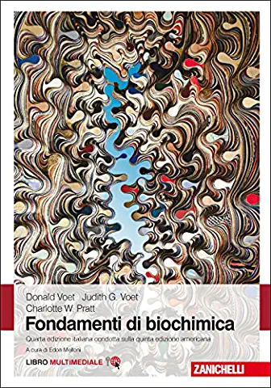
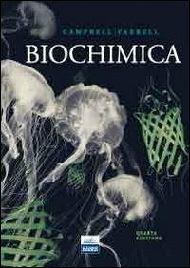
Nelson, Cox.
I Principi di Biochimica di Lehninger. Zanichelli
Berg, Tymoczco, Stryer.
Biochimica.
Zanichelli
Voet, Voet. Pratt.
Fondamenti di Biochimica. Zanichelli
Campbell, Farrell.
Biochimica.
EdiSES

Slide 4
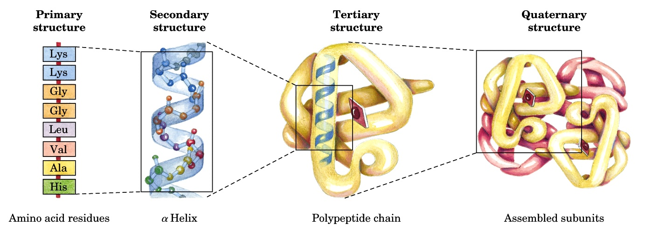
PROTEINE

Slide 5
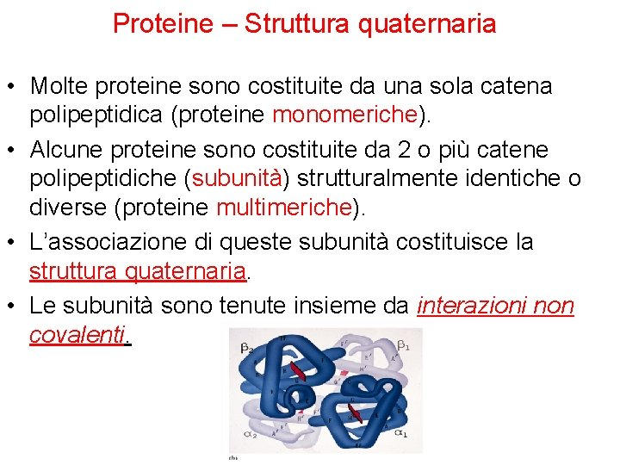

Slide 6
PROTEINE RESPIRATORIE:
EMOGLOBINA
&
MIOGLOBINA

Slide 7
Nel corso dell’evoluzione, col passaggio dalla vita anaerobia alla vita aerobia si sono progressivamente differenziati due meccanismi che sono in grado di garantire alle cellule dei tessuti un flusso di O₂ sufficiente e costante:
un sistema circolatorio adeguato;
molecole trasportatrici di O₂, che permettono di superare la limitazione imposta dalla bassa solubilità dell’ossigeno in acqua.

Slide 8
Nei vertebrati le molecole coinvolte nel rifornimento
dell’ossigeno sono l’emoglobina (Hb) e la mioglobina (Mb).
L’Hb contenuta nei globuli rossi aumenta di 50 volte la quantità di O₂ trasportata da 1 litro di sangue.*
Mb si trova nei muscoli e funziona soprattutto come deposito di O₂
ha una grande affinità per l’O₂
lega l’ossigeno quando l’Hb delle emazie lo ha già ceduto
cede l’ossigeno solo quando la pressione parziale del gas (pO₂) scende a livelli molto bassi.
*la solubilità di O₂ nel plasma è molto bassa;
grazie all'emoglobina nel sangue c'è una concentrazione di ossigeno 100 volte superiore a quella del plasma

Slide 9
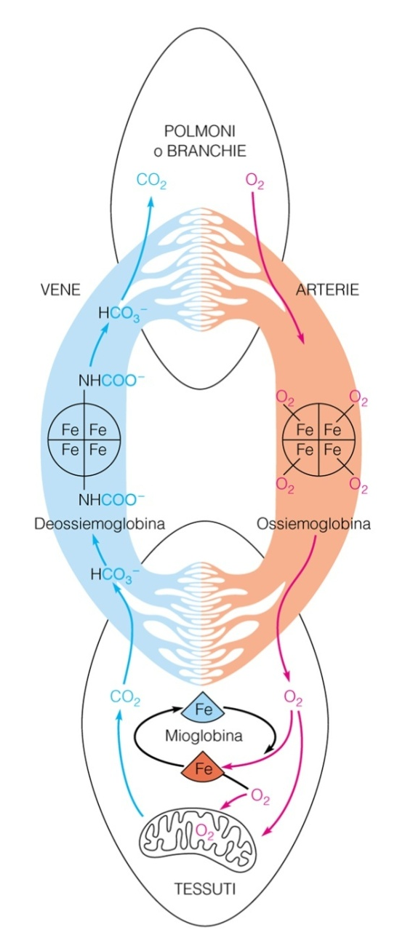
EMOGLOBINA & MIOGLOBINA
Hb Mb
Si legano reversibilmente con l’O₂
rendono possibile il trasporto dai polmoni ai tessuti (Hb)
l’immagazzinamento nel muscolo (Mb).

Slide 10
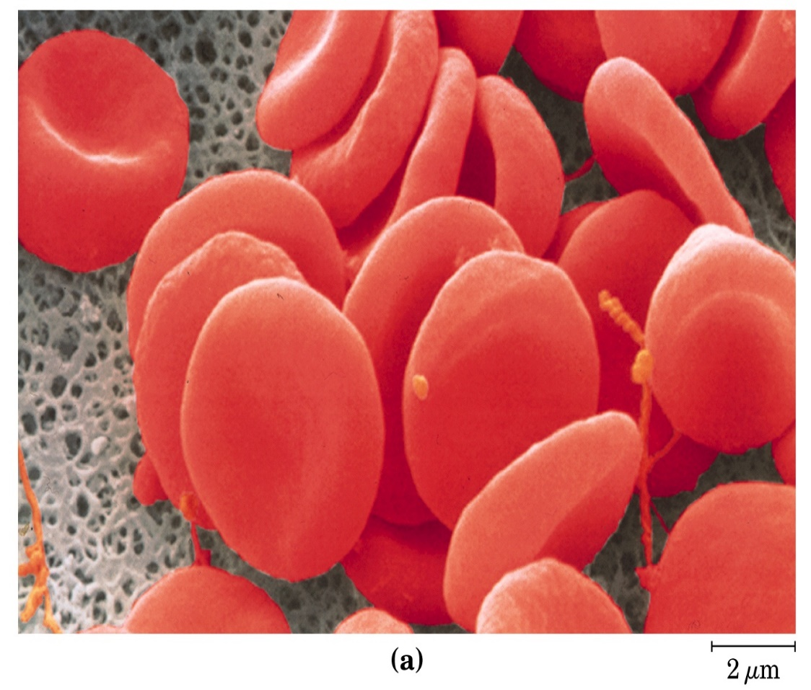
EMOGLOBINA (Hb)
1) Trasporta l’O₂ in tutti i vertebrati e in alcuni invertebrati
2) Gioca un ruolo nella rimozione della CO₂ dai tessuti (prodotto dell’ossidazione dei metaboliti) --→ rimossa ed espirata
Ogni eritrocita contiene circa 300 milioni di molecole di emoglobina

Slide 11
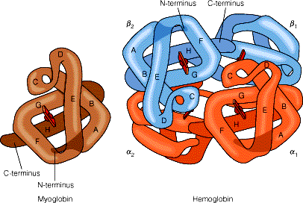
EMOGLOBINA & MIOGLOBINA
Proteine globulari complesse
(contengono un gruppo prostetico)
La porzione peptidica di qualsiasi proteina senza il gruppo prostetico viene chiamata apoproteina,
Porzione proteica + gruppo prostetico -→ oloproteina

Slide 12
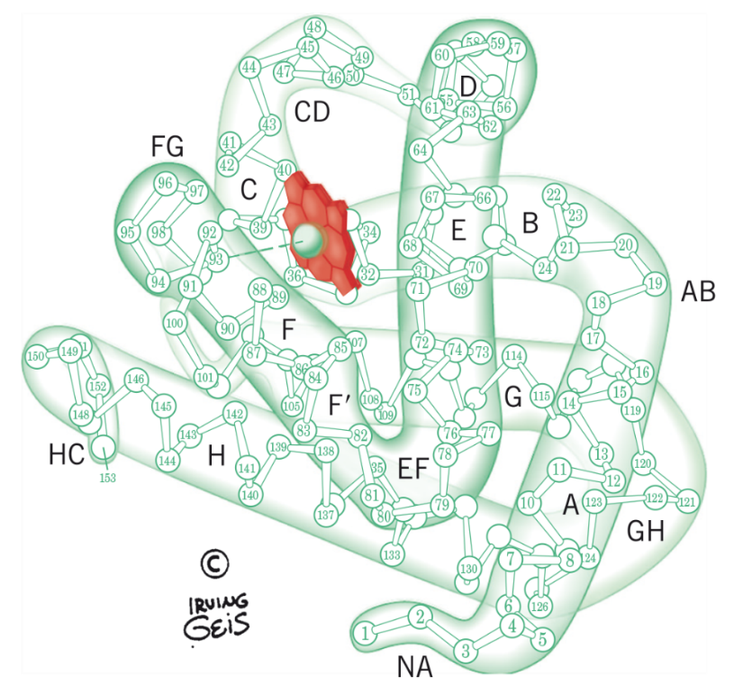
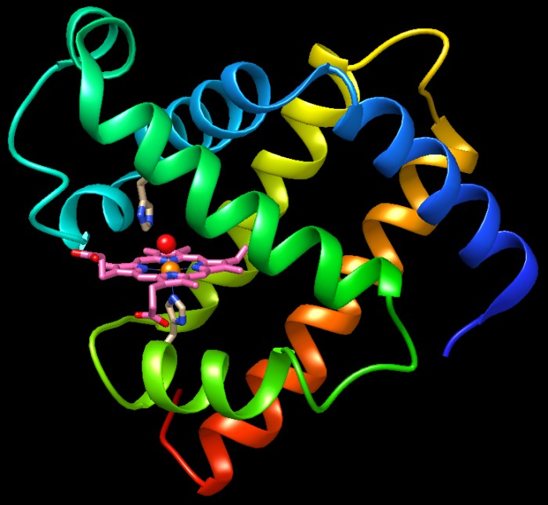
Mioglobina
Proteina monomerica
(153 AA)
Facilita la diffusione dell’O₂ nel muscolo
80% degli AA sono
disposti ad α-elica
(8 α-eliche identificate con le lettere A, B, C….-→H)
PM= ~ 17000 Da
(lega l’O₂ e si trova nel tessuto muscolare)

Slide 13
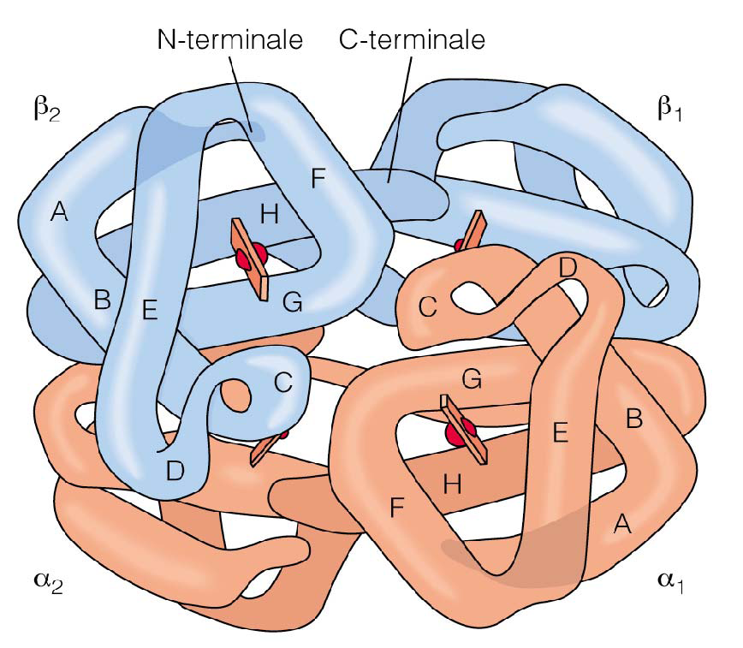
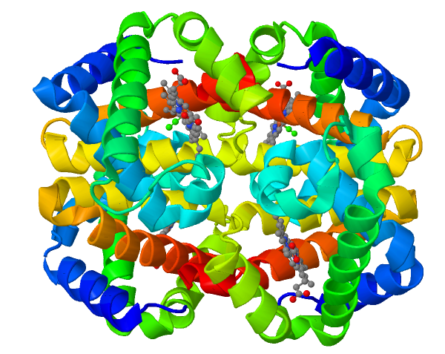
Emoglobina
Proteina tetramerica
costituita da 4 diverse
subunità:
2 subunità α con 7 α eliche
2 subunità β con 8 α eliche
Trasporto dell’O₂
dai polmoni alla cellula

Slide 14
Emoglobina (adulto)
HbA (α₂β₂) 99%
HbA₂ (α₂δ₂) 0,5%
HbF (α₂γ₂) 0,5%
Emoglobina (fetale)
HbF (α₂γ₂)
α -→ 141 AA
β -> 146 AA
δ -> 146 AA
γ -> 146 AA

Slide 15
L’emoglobina
trasporta l’O₂ dai
polmoni ai tessuti
La Mb è in grado di legare l’ossigeno
rilasciato dall’emoglobina nel circolo
sanguigno ai tessuti e trasportarlo ai
vari organuli cellulari che lo utilizzano (es. mitocondri)

Slide 16
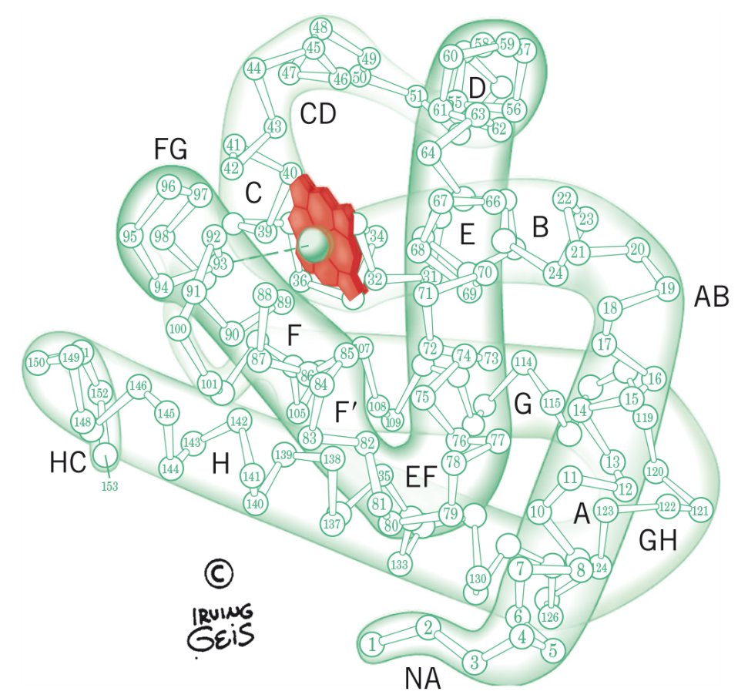
Nella Mb e Hb ogni subunità è costituita da due parti:
-proteica (globina)
porzione non proteica (eme)

Slide 17
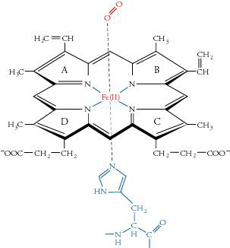
EME: PROTOPORFIRINA IX + Fe²⁺ =
EME:
4 anelli pirrolici= protoporfirina IX
Fe²⁺ al centro del gruppo eme
(il Fe³⁺ non è in grado di legare ossigeno)
PROTOPORFIRINA IX appartiene ad una classe di composti chiamati porfinine (citocromi, clorofilla)
His F8 (93)
Istidina prossimale

Slide 18
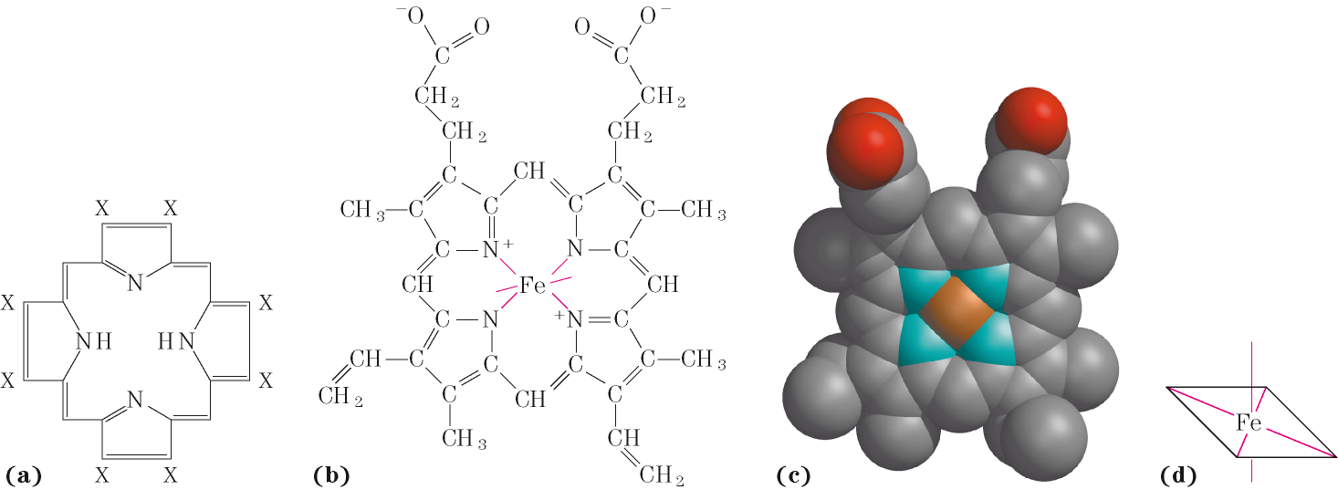
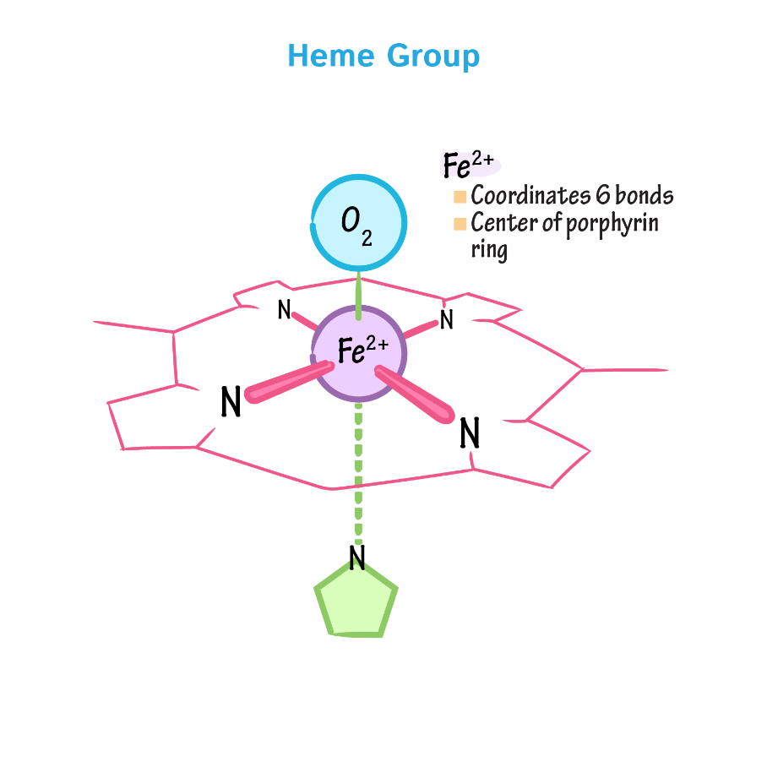
porfirina
Protoporfirina IX

Slide 19
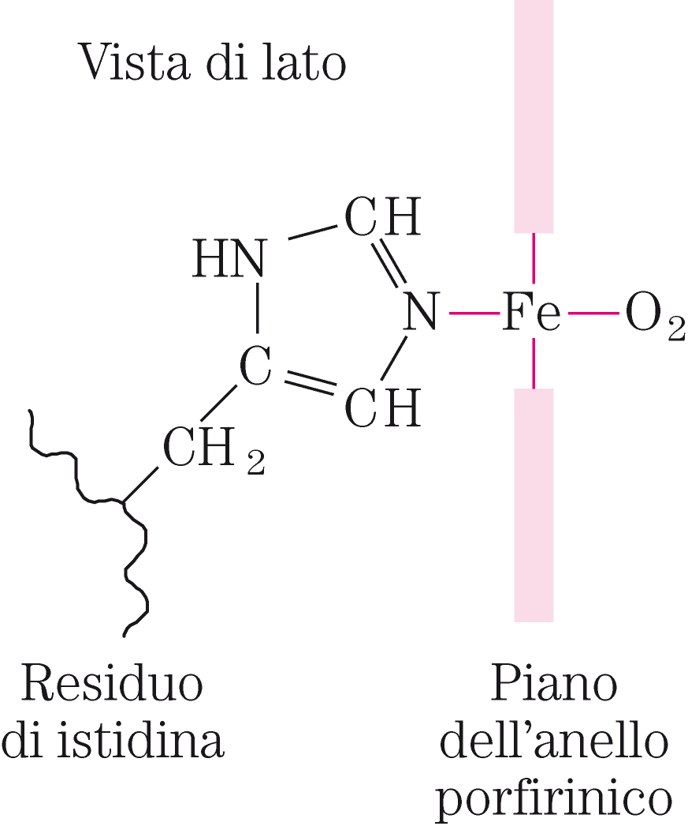

Slide 20
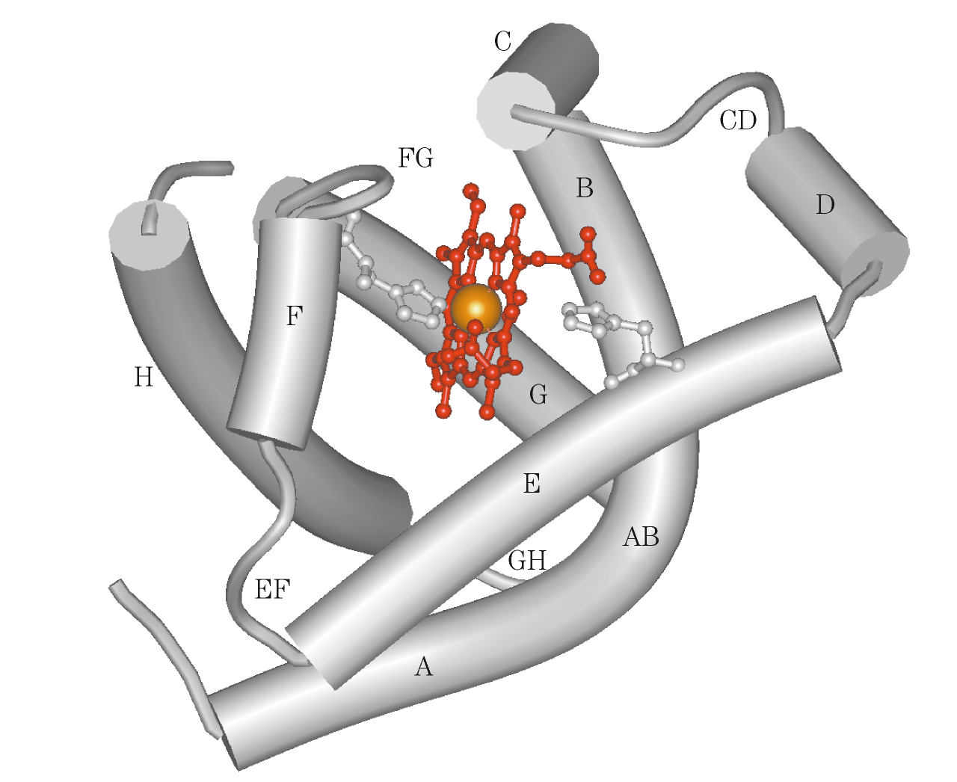
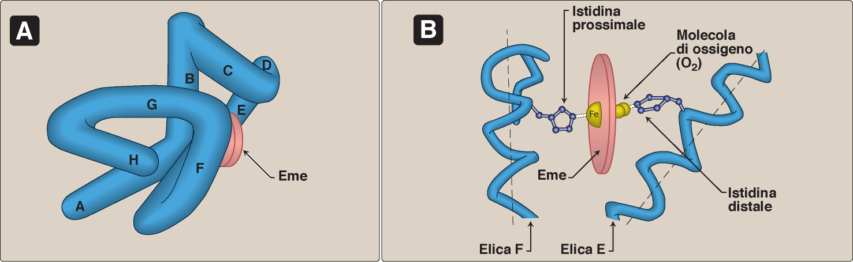
Gruppo EME
Il legame con l’ossigeno è stabilizzato da un legame idrogeno tra l’ossigeno e l’istidina distale
(His 64 o E7)
E7 (64)

Slide 21
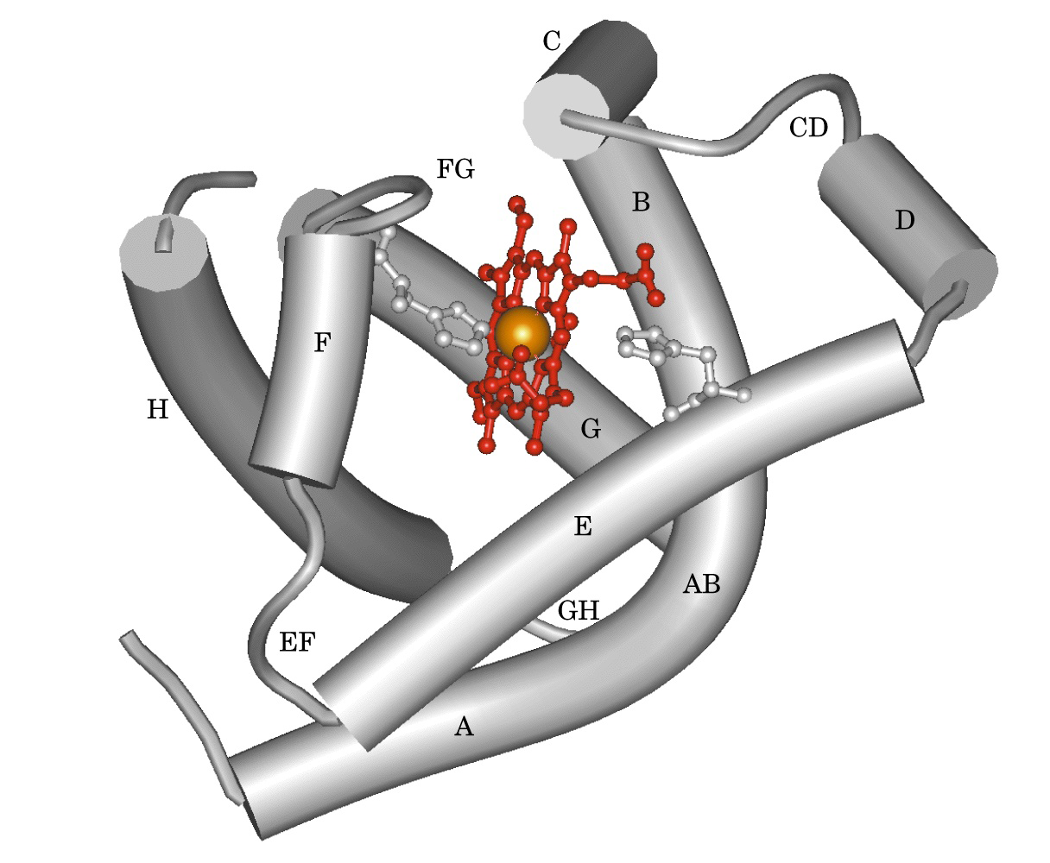
Il Fe²⁺ dell’eme può legare:
l’O₂ nell’ossiemoglobina;
il CO nella carbossiemoglobina;
l’H₂O nella metaemoglobina,
Unico caso in cui il Fe dell’eme è trivalente (Fe³⁺),
La molecola perde la capacità di trasportare l’ossigeno.

Slide 22
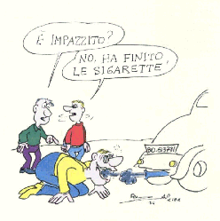
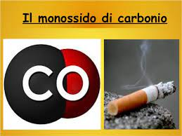
Carbossi-mioglobina e carbossi-emoglobina (Hb-CO)
CO legato al gruppo eme.
(non CO₂!!!)
Il legame con il CO è circa 300 volte più stabile di quello con l’O₂.
Quando nell’aria è presente 0.2% di CO in 1 ora si ha perdita di coscienza e in circa 4 ore si ha morte per asfissia
(circa 2/3 di Hb sono legati a CO).

Slide 23
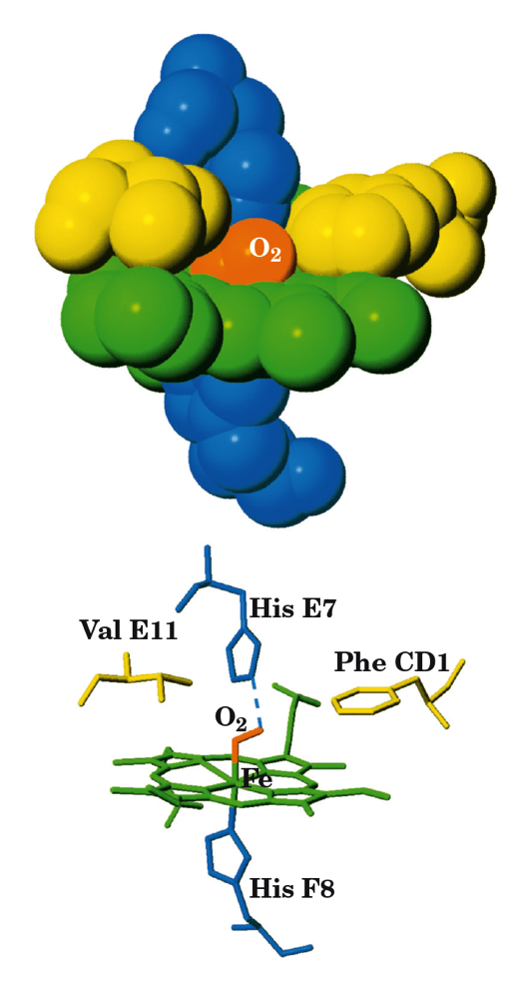
Protezione dell’eme da parte della globina
Le globine che circondano l'eme nella Mb ed nella Hb hanno funzioni di estrema importanza:
- impediscono al ferro dell’eme di ossidarsi da Fe²⁺ ferroso a Fe³⁺ ferrico;
creano un sito attivo idrofobico,
in cui si lega O₂
- proteggono l’eme da ligandi indesiderabili (esempio CO monossido di carbonio).
.

Slide 24
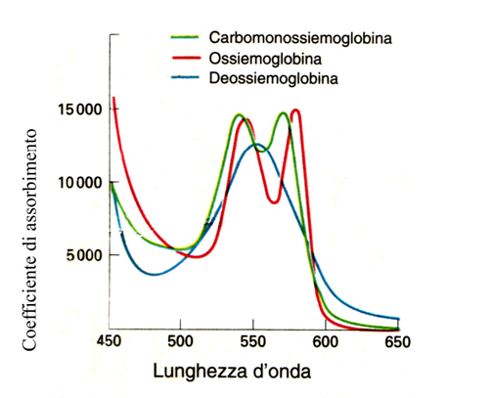
Spettro di assorbimento dell’Hb
Abs

Slide 25
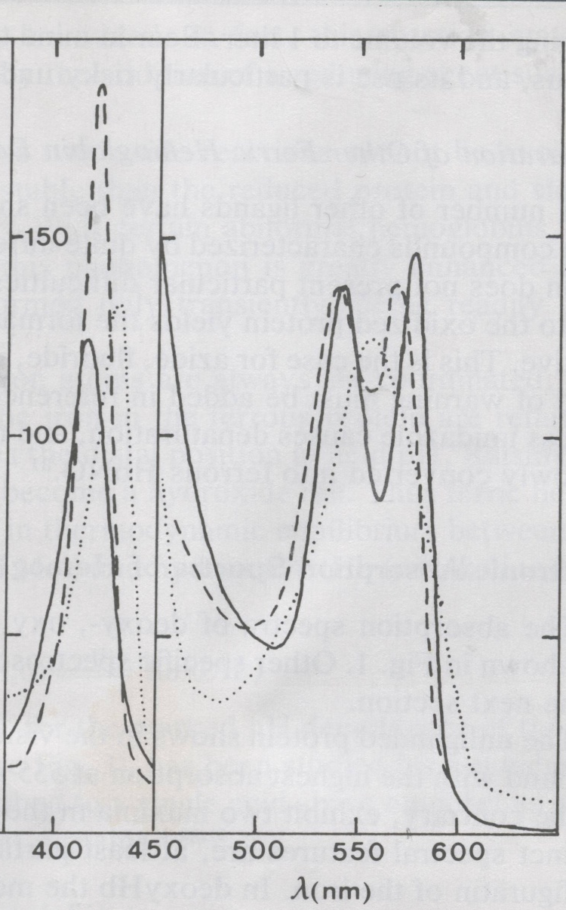
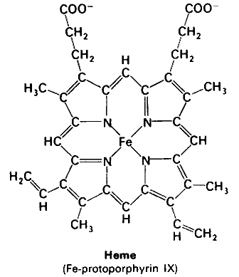
Gruppi prostetici (proteine coniugate): p.es gruppo eme 410-415 nm, 500-600 nm
Proteina coniugata: Hb
Oxy-Hb ( )
Deoxy-Hb (•••••)
Carboxy-Hb (•••••)
VIS

Slide 26
MIOGLOBINA EMOGLOBINA
4 gruppo prostetici
4 molecole di ossigeno
1 gruppo prostetico
1 molecola di ossigeno
Il legame con l’ossigeno è cooperativo
Il legame con l’ossigeno NON è cooperativo

Slide 27
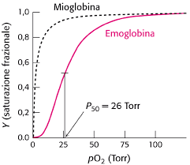
Il legame con l’ossigeno è cooperativo (Hb):
Il legame di una molecola di ossigeno facilita il legame delle altre molecole di ossigeno

Slide 28
Legame reversibile O₂-Mb è descritto dalla reazione all’equilibrio
Il legame di un ligando dipende dalla sua concentrazione nell’ambiente circostante
Proteina (P) + Ligando (L)↔PL
Kass
Mb + O₂ MbO₂
K _{diss}
MbO₂
Kdiss
Mb + O₂
Se la Kdiss è piccola l’affinità proteina/ligando è elevata

Slide 29
FRAZIONE DI SATURAZIONE
[MbO₂]
Y=
Siti occupati
Y =________________
Totale siti disponibili
[MbO₂] + [Mb]
Y= 1, Mb completamente ossigenata
Y= 0, Mb completamente deossigenata
Y si esprime in % o frazione di saturazione

Slide 30
LA FRAZIONE DI SATURAZIONE DIPENDE DA:
1) dalla concentrazione del ligando [O₂] che si esprime come pO₂
2) dall’affinità che la proteina ha per il suo ligando, cioè dalla costante di dissociazione (K_{diss}) del complesso MbO₂
[MbO₂]
Y =________________
Y= 1, Mb completamente ossigenata
Y= 0, Mb completamente deossigenata
[MbO₂] + [Mb]

Slide 31
Possiamo riscrivere l’equazione in funzione della concentrazione di O₂ e della K_{diss}
[MbO₂]
MbO₂ → Mb + O₂
Y =________________
[MbO₂] + [Mb]
[Mb]
[O₂]
[MbO₂] = ___________
[Mb]
[O₂]
K diss
-----------------
K diss
Y = ___________
[Mb]
[O₂]
-----------------
+ [Mb]
K diss
[Mb]
[O₂]
[Mb]
[O₂]
-----------------
-----------------
[O₂]
K diss
K diss
Y = _______________________
= __________________
= ___________
[Mb]
[O₂]
+ [Mb] Kdiss
[Mb]
([O₂]
+Kdiss)
---------------------------------------
---------------------------
K diss +
[O₂]
K diss
K diss

Slide 32
[O₂]
Equazione di Hill
Y = ___________
K diss +
[O₂]
Equazione che descrive una IPERBOLE RETTANGOLARE
1 atmosfera = 760 Torr = 133.32 pascal

Slide 33
La frazione di saturazione Y, la concentrazione di O₂, e la K_{diss} sono legate da una relazione matematica:
[O₂]
K_{diss} + [O₂]
Y =
[O₂] = pO₂ (pressione parziale di ossigeno)
CASO PARTICOLARE: Quando Y = 0.5 (cioè 50% della Mb è ossigenata)
1 pO₂
2 K_{diss} + pO₂
Y =
=
K_{diss}+ pO₂ = 2pO₂
K_{diss} = 2pO₂ - pO₂ = pO₂
K_{diss}= p50
la K_{diss} = è uguale a quel valore di pO₂ che ossigena il 50% di Mb = p50
La p50 è la pressione parziale di ossigeno alla quale la Mb è saturata al 50%

Slide 34
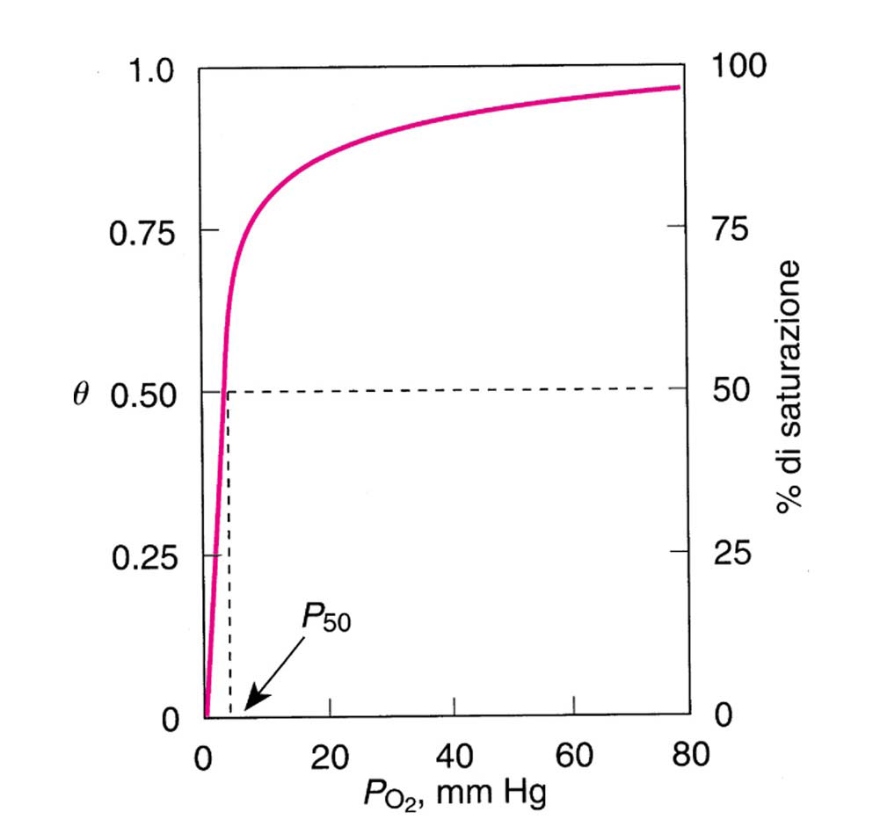
Legame O₂-Mb
Mb + O₂ = MbO₂
CURVA di Legame dell’ossigeno alla Mb
Numero di molecole che hanno legato l’O2 rispetto al totale
Pressione
tessuti
Pressione
polmoni
Curva iperbolica
p50 = affinità per l’O₂
La pressione di O₂ al quale è
saturato il 50% delle molecole
Frazione di saturazione
Y
La p50 della Mb è molto bassa (3-4 mmHg) (Kdiss molto bassa) e quindi l’affinità dell’emoproteina per l’O2 è molto alta.
= Kdiss

Slide 35
Mb
IMPORTANTE perché la Mb deve estrarre l’ossigeno dal sangue (che verrà ceduto dall’emoglobina).
p50 molto piccola
elevata affinità per l’O2
Pressione
tessuti
Pressione
polmoni
Minore è la p50 più bassa sarà la Kdiss e quindi maggiore sarà l’affinità dell’emoproteina per l’O2
Curva iperbolica
Frazione di saturazione
Più è grande il valore della p50 più è grande la Kdiss e quindi minore l’affinità dell’emoproteina per l’O2
(Hb)
Y
= Kdiss

Slide 36
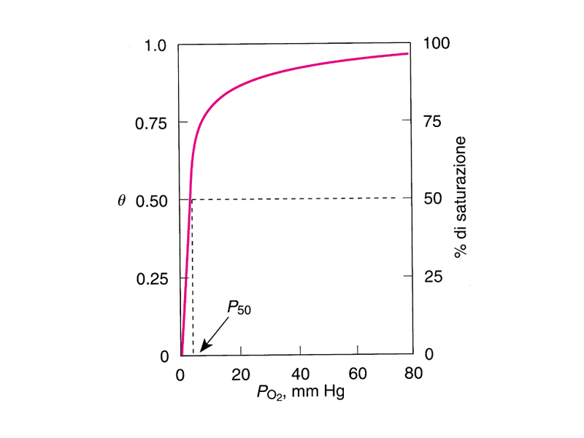
La mioglobina funziona da deposito di O₂ a livello muscolare.
Quando il muscolo è a riposo la mioglobina lega l’O₂,
Quando il muscolo è attivo viene consumato O₂ diminuisce la pressione a livello dei tessuti la mioglobina rilascia l’O₂
Nelle cellule muscolari metabolicamente attive:
Nelle cellule muscolari a riposo:
Y
pO₂ nei capillari a riposo ~ 30 mmHg
minore consumo di O₂: la pO₂ intracellulare è in equilibrio con quella del sangue capillare
si consuma O₂: la pO₂ cellulare diminuisce
la Mb rilascia l’ossigeno che aveva legato.
pO₂ nei capillari in attività ~ 10 mmHg
Mb è quasi satura: accumula O₂
Fase di deossigenazione
Fase di ossigenazione

Slide 37
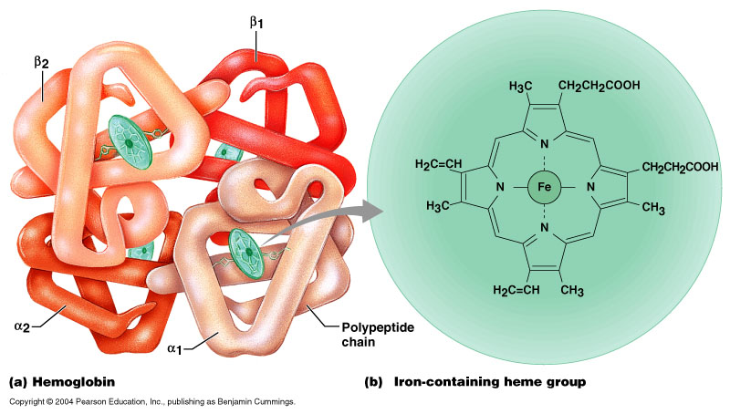
EMOGLOBINA (Hb)
Trasporto reversibile di O₂ dai polmoni ai tessuti
Trasporta reversibile di anidride carbonica CO₂.
Hb ha 4 catene polipetiditiche e 4 gruppi eme. Hb presenta quindi una struttura quaternaria.
L’emoglobina adulta umana (HbA) è costituita da 2 catene α e 2 catene β, ciascuna con struttura simile a quella della mioglobina.
α2 β2
L’emoglobina fetale (HbF) è costituita da 2 catene α e 2 catene γ.
α2 γ2
β ₂
β ₁
α ₂
α ₁
La sostituzione delle catene β (Hb adulta) con catene γ (Hb fetale)
comporta differente funzionalità.

Slide 38
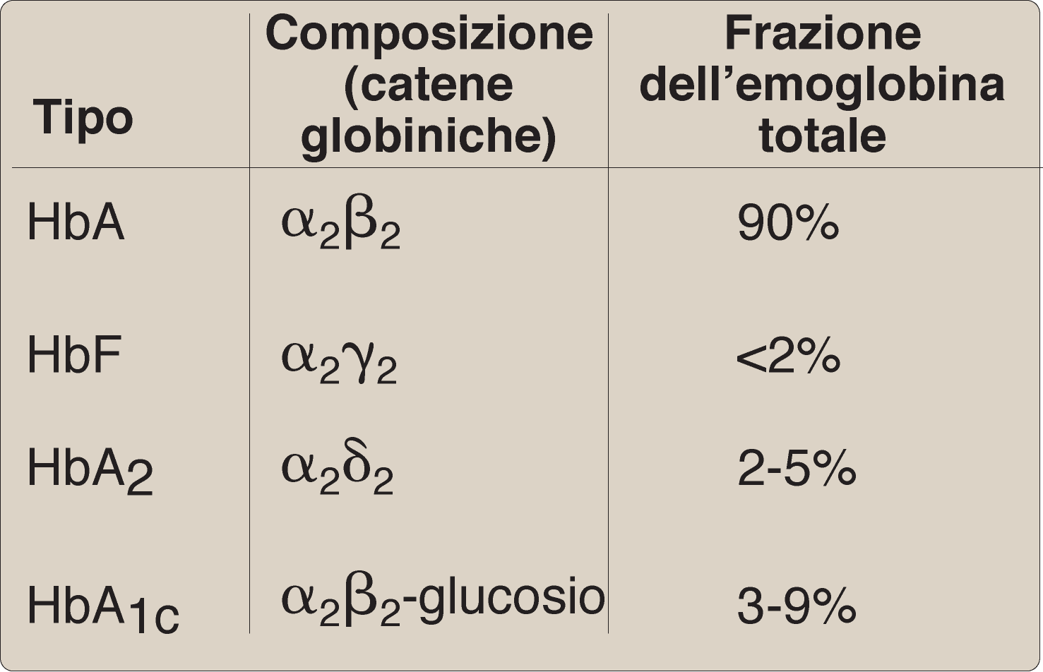
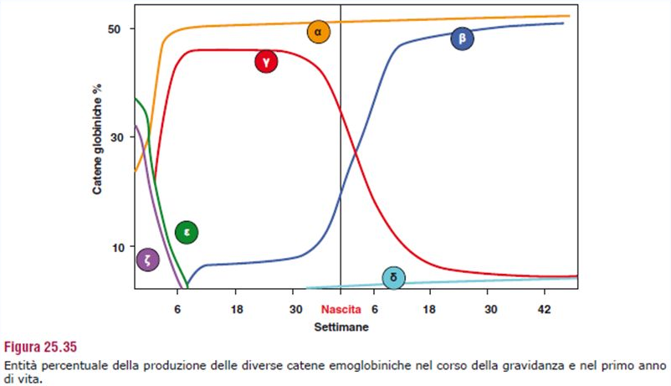
Espressione dei geni globinici durante l’ontogenesi

Slide 39
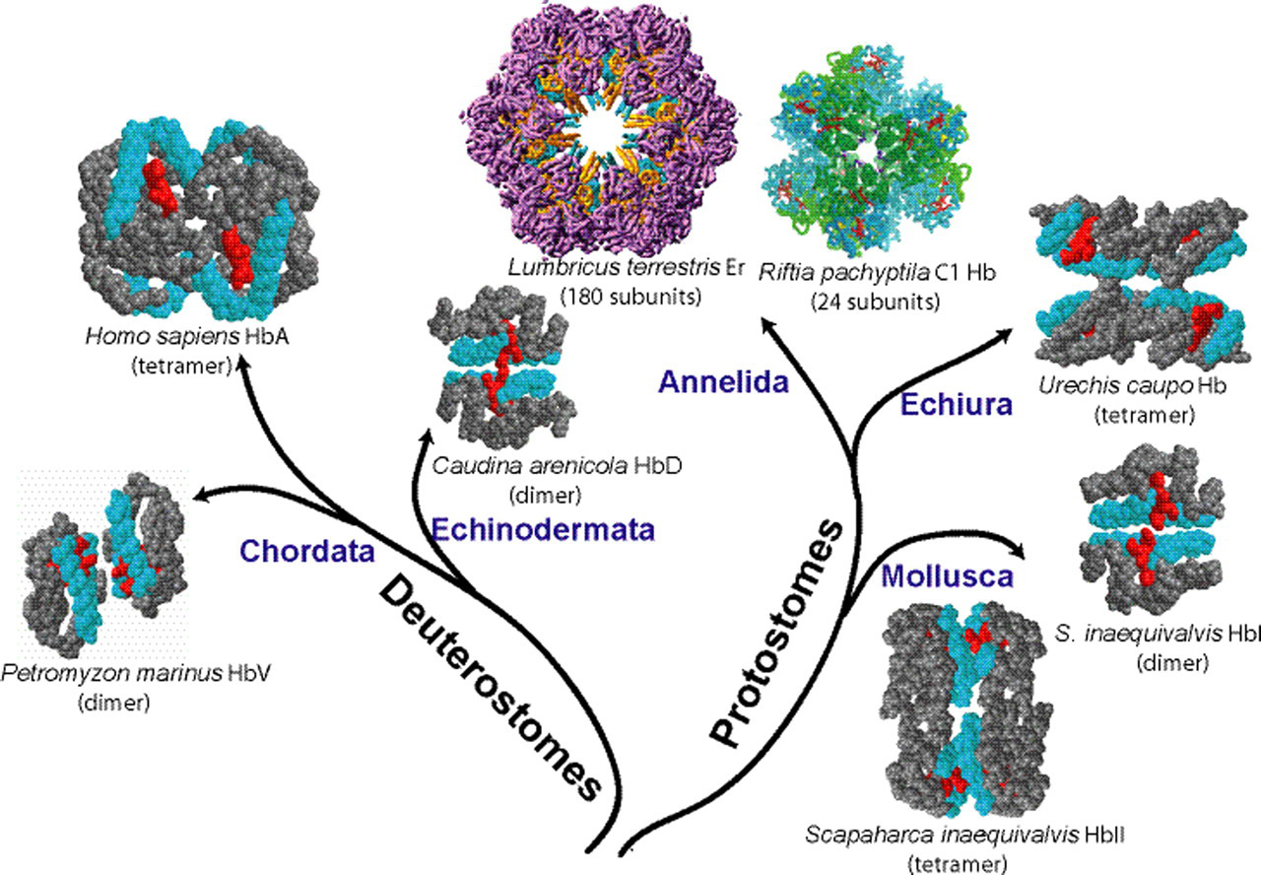
Diversità nelle strutture dell’EMOGLOBINE nel mondo animale

Slide 40
Hb
Il grado di ossigenazione della Hb dipende dalla pO₂ e dalla K_{diss} del complesso Hb(O₂)₄.
Kass
Hb + 4[O₂] Hb[O₂]₄
[Hb] [O₂]⁴
[Hb(O₂)₄]
K _{diss}
K_{diss} =
Frazione di saturazione: % di Hb ossigenata (di siti EME occupati dall’O₂) rispetto all’Hb totale
La Frazione di saturazione è legata alla pO₂ e alla K_{diss} secondo la seguente relazione:
n
4
pO
pO
pO
pO
pO
pO
4
4
2
2
2
2
2
2
Y =
Y =
Y =
Equazione di Hill
Y =
Y =
Y =
n
K
4
K
K
+
+
+
pO
pO
K
pO
K
K
+
+
+
pO
pO
pO
4
4
diss
diss
diss
2
2
diss
2
diss
diss
2
2
2
K_{diss} = p50^{n}

Slide 41
Equazione di Hill
pO
n
pO
pO
4
pO
n
pO
2
pO
4
2
2
K_{diss} = p50^{n}
2
2
Y =
2
Y =
Y =
Y =
Y =
Y =
K
n
n
K
K
+
+
+
pO
pO
pO
4
K
+
+
+
pO
pO
diss
p50^{n}
pO
4
diss
diss
2
2
2
diss
2
2
2
n è il coefficiente di Hill e può avere valori
1 (Mb)
4 (Hb)
INDICA IL GRADO DI COOPERATIVITà TRA LE SUBUNITA’

Slide 42
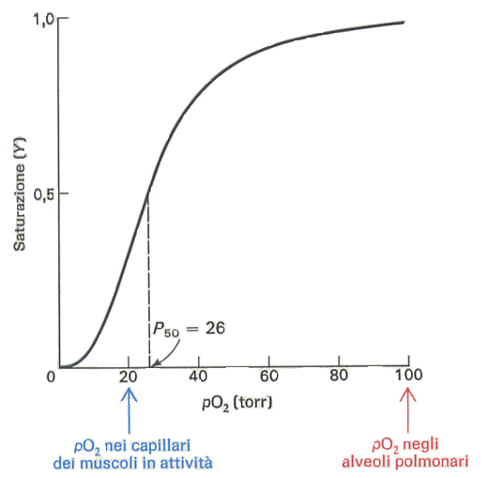
Curva di dissociazione dell’O₂ per l’emoglobina
Hb + 4O₂ = Hb(O₂ )₄
pO
n
pO
pO
4
2
2
2
Y =
Y =
Y =
K
+
n
+
+
pO
pO
p50^{n}
pO
4
diss
2
2
Hb
2
sigmoidale
L’emoglobina lega l’O₂ quando la pressione parziale del gas (pO₂) è elevata (polmoni) e lo rilascia quando la pressione è bassa (tessuti).

Slide 43
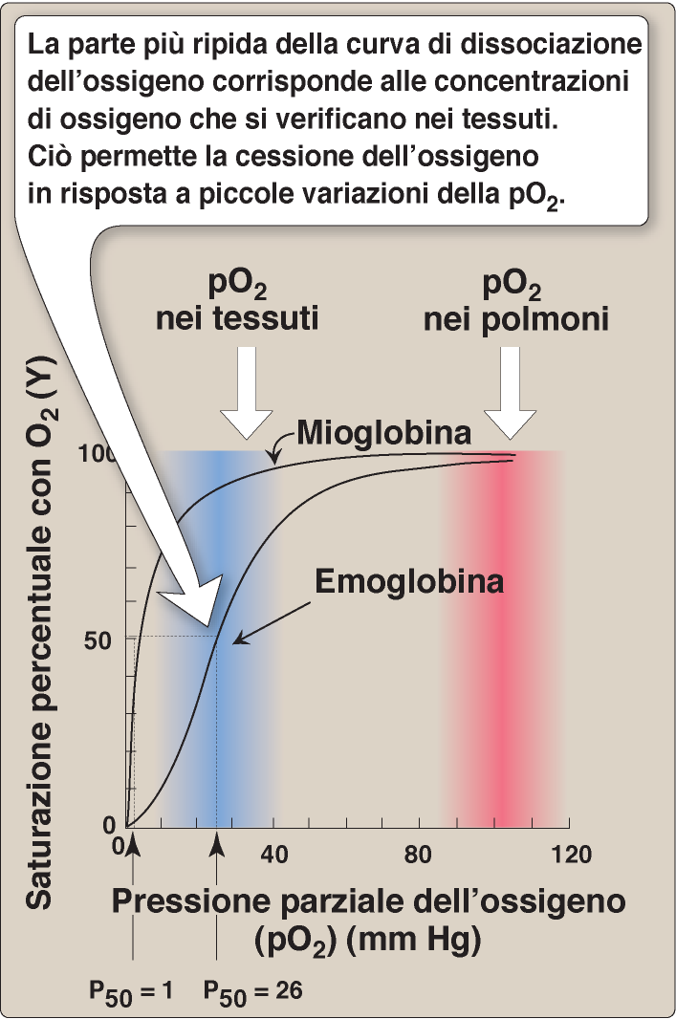
La mioglobina è un ottimo sistema per
immagazzinare O₂:
-si lega all’O₂ anche a basse pO₂ e lo lega strettamente.
L’emoglobina è un ottimo sistema per trasportare l’O₂:
-si carica di O₂ quando pO₂ è alta e cede O₂ quando pO₂ è bassa.
CURVA SIGMOIDALE
LEGAME COOPERATIVO

Slide 44
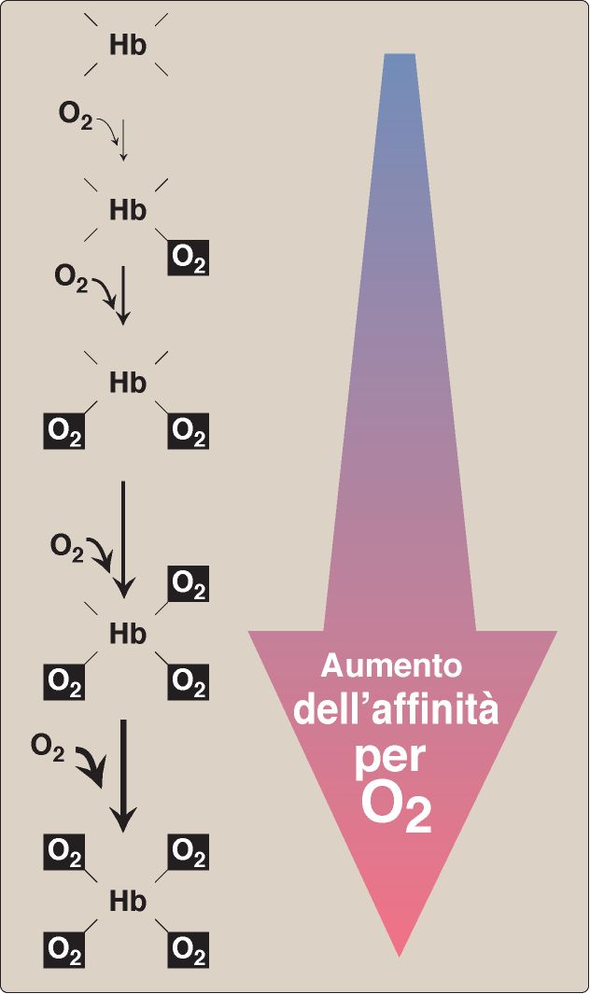
Emoglobina deossigenata
CURVA SIGMOIDALE =
LEGAME COOPERATIVO
Il legame dell’ossigeno è cooperativo
EMOGLOBINA si lega all’O2 con affinità crescente
Emoglobina ossigenata
Hb + 4 O₂ = Hb (O₂ )₄

Slide 45
STATO T
Hb a bassa affinità
La Transizione idealmente si completa: quando sono occupati gli ultimi siti e tutte le molecole di Hb sono nella forma ad alta affinità
α₁
β2
β1
α2
STATO R
ALTA AFFINITA’
+ O₂
α₁
β2
α₁
β2
α₁
β2
β1
α2
β1
α2
β1
α2
α₁
β2
β1
α2
+ O₂
+ O₂
α₁
β2
α₁
β2
α₁
β2
β1
α2
β1
α2
β1
α2
α₁
β2
α₁
β2
+ O₂
β1
α2
α₁
β2
α₁
β2
α₁
β1
α2
β2
β1
α2
β1
α2
β1
α2
Legame con la molecola di O₂ >> cambia la struttura 3^{aria} della subunità legata
CON LA PARZIALE OSSIGENAZIONE (almeno un sito occupato dall’O₂ in ciascuno dei 2 dimeri αβ) l’intera proteina modifica la sua struttura 4^{aria} assumendo una struttura piu’ disponibile ad accettare altre molecole di O₂ .

Slide 46
Graficamente la relazione esistente fra Y e pO₂ è rappresentato da una CURVA DI OSSIGENAZIONE SIGMOIDALE, infatti il legame Hb/O₂ è di tipo COOPERATIVO.
L’AFFINITA’ DELL’Hb PER L’OSSIGENO AUMENTA MANO A MANO CHE LE MOLECOLE DI O₂ OCCUPANO I GRUPPI EME.
b) Esiste una cooperatività positiva fra i siti di legame dell’ossigeno (fra i gruppi EME)
c) Il legame di 1 molecola di O₂ ad un gruppo EME facilita il legame di altre molecole di O₂ agli altri gruppi EME
1,00
0.75
0.50
0.25
0.0
Hb semisatura, con minime variazioni di pO₂ si deossigena e si ossigena quasi completamente
Hb ad alta affinità, raggiunge la saturazione
(STATO R)
Y
Hb a bassa
affinità, poco ossigenata
STATO T
p50 ~ 26 mm Hg, valore di pO₂ che satura il 50% dei siti di legame dell’Hb
20,0 40,0 60,0 80,0
pO₂ (mmHg)

Slide 47
Deoxy-Hb (stato T)
Oxy-Hb (stato R)
L’Hb passa da una struttura a bassa affinità per l’O₂ (T) ad una struttura ad alta affinità (R) in funzione della concentrazione di O₂ (pO₂).
IL LEGAME CON L’O₂ MODIFICA LA STRUTTURA DELLA PROTEINA
La cooperatività di legame dell’emoglobina è possibile perché lo stato di ossigenazione di un sito può essere comunicato agli altri siti (SONO COOPERATIVI) attraverso un cambiamento della struttura dell’Hb.
Notes:
FIGURE 5-14 Hill plots for oxygen binding to myoglobin and hemoglobin. When n_{H} = 1, there is no evident cooperativity. The maximum degree of cooperativity observed for hemoglobin corresponds approximately to n_{H} = 3. Note that while this indicates a high level of cooperativity, n_{H} is less than n, the number of O₂-binding sites in hemoglobin. This is normal for a protein that exhibits allosteric binding behavior.

Slide 48
Deoxy-Hb (stato T)
Oxy-Hb (stato R)
L’Hb passa da una struttura a bassa affinità per l’O₂ (T) ad una struttura ad alta affinità (R) in funzione della concentrazione di O₂ (pO₂).
IL LEGAME CON L’O₂ MODIFICA LA STRUTTURA DELLA PROTEINA
La cooperatività di legame dell’emoglobina è possibile perché lo stato di ossigenazione di un sito può essere comunicato agli altri siti (SONO COOPERATIVI) attraverso un cambiamento della struttura dell’Hb.
Notes:
FIGURE 5-14 Hill plots for oxygen binding to myoglobin and hemoglobin. When n_{H} = 1, there is no evident cooperativity. The maximum degree of cooperativity observed for hemoglobin corresponds approximately to n_{H} = 3. Note that while this indicates a high level of cooperativity, n_{H} is less than n, the number of O₂-binding sites in hemoglobin. This is normal for a protein that exhibits allosteric binding behavior.

